Slide 1
Zuzana Benčová, VI.C
Georg Friedrich Händel

Slide 2
Život -
Narodil sa v roku 1685 v Halle
Venoval sa hre na organ. Taktiež ovládal hru na husle a hoboj.
V roku 1706 odišiel do Talianska
Po návrate do Nemecka pôsobil ako kapelník na hannoverskom dvore
. V roku 1712 odišiel do Anglicka, kde pôsobil až do svojej smrti
V anglicku zložil svoje kľúčové diela
V roku 1737 ho ranila mŕtvica
Ochrnul na polovicu tela a o par rokov navyše oslepol
Zomrel na bielu sobotu

Slide 3
tvorba
Händelova tvorba je neobyčajne rozsiahla - tvorí ju 46 opier, 32 oratórií, 100 kantát, cyklus 12 sláčikových koncertov, 20 koncertov pre organ a celkovo vyše 600 skladieb.

Slide 4
Niečo z jeho :
Opier :
Rodrigo
Agrippina
Ottone
Flavio
Riccardo Primo
Siroe
Alessandro
Radamisto
Almira
Oratórií :
Saul
Samson
Herkules
Jozef a jeho bratia
Zuzana
Suity :
Vodná hudba
Hudba k ohňostroju

Slide 5
Niečo z jeho :
Opier :
Rodrigo
Agrippina
Ottone
Flavio
Riccardo Primo
Siroe
Alessandro
Radamisto
Almira
Oratórií :
Saul
Samson
Herkules
Jozef a jeho bratia
Zuzana
Suity :
Vodná hudba
Hudba k ohňostroju

Slide 6
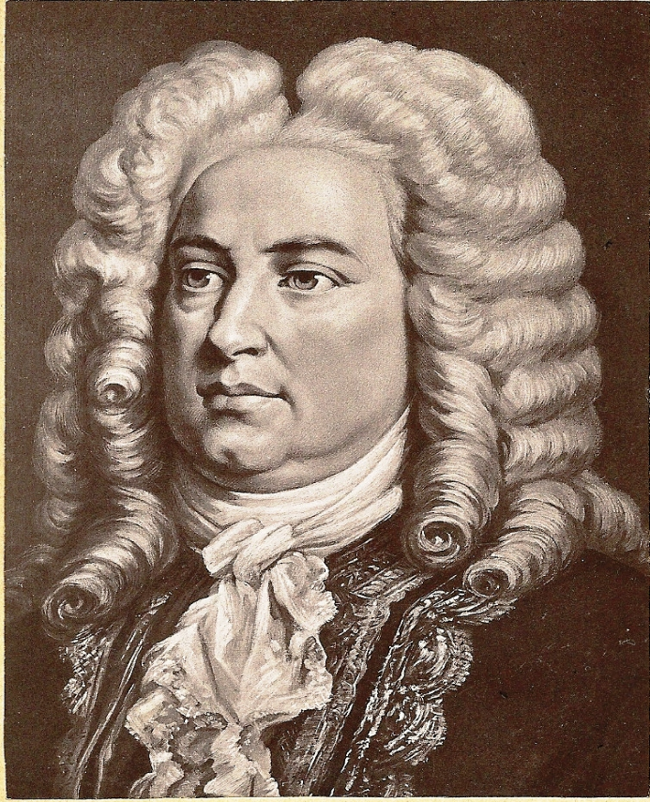
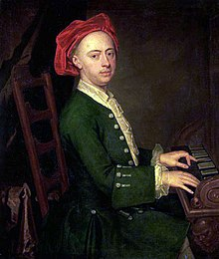
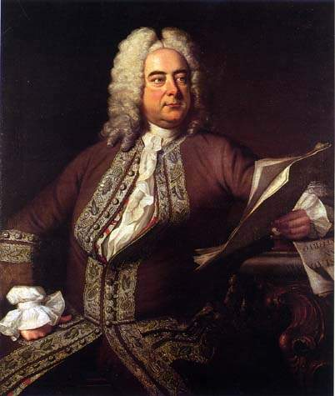
Fotografie :
Mladý händer

Slide 7
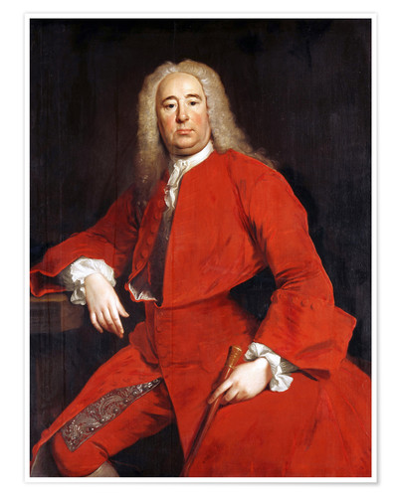
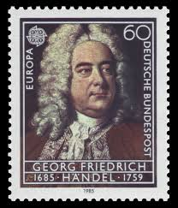
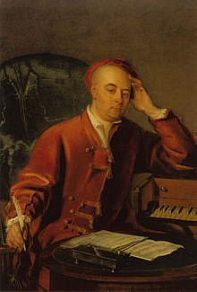

Slide 8
Zdroje :
https://www.posterlounge.com/p/383577.html
https://sk.wikipedia.org/wiki/Georg_Friedrich_Handel
https://commons.wikimedia.org/wiki/File:DBP_1985_1248_Georg_Friedrich_Handel.jpg
https://de.wikipedia.org/wiki/Utrechter_Te_Deum_und_Jubilate

Slide 9
Ďakujem za pozornosť

